Slide 1


Proyecto BI etapa 1- Analítica de texto
Grupo 34 - Presentado por:
Gabriel Polania
Laura Guiza
Sergio Perez

Slide 2
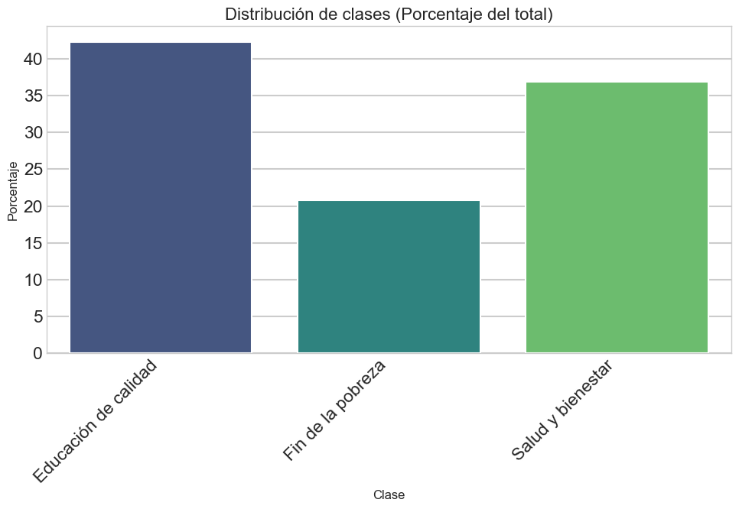
Entendimiento y preparación de los datos
Variables:
Texto (string): comentarios
Target label (int): términos de los ODS 1 (Fin de la pobreza), 3 (Salud y bienestar) y 4 (Educación de calidad)
Notes:
Con los datos brindados por la UNFPA, las opiniones de la ciudadanía con los Objetivos de Desarrollo
Sostenible (ODS) 1, 3 y 4.

Slide 3
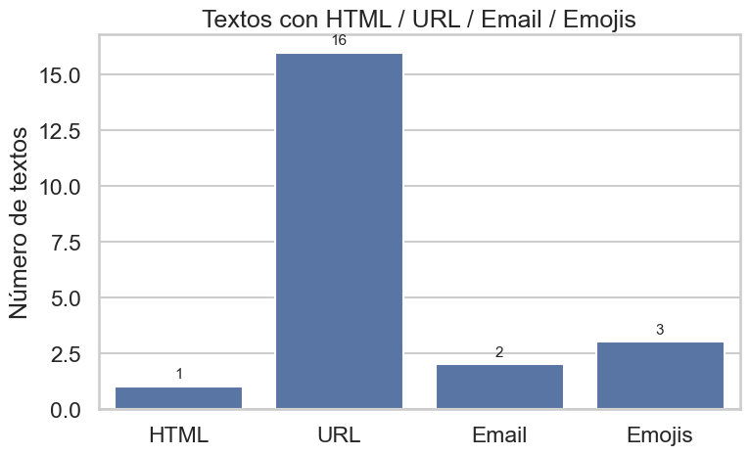
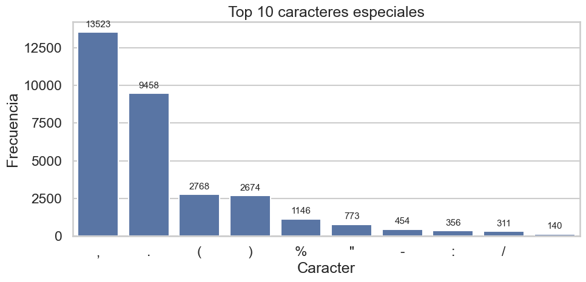
no hay valores null se eliminan repetidos si hay se revisan caracteres que puedan causar ruido

Slide 4


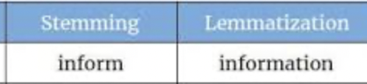
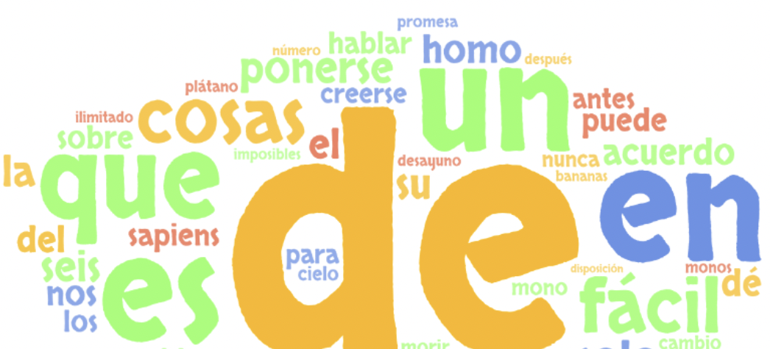
pRE PROCESAMIENTO
Limpieza de html
Uso de BeautifulSoup
Enmascarado simple de emails, teléfonos, identificaciones básicas
Librería Re
Lematización con spacy.load
Compresión de caracteres repetidos (holaaa -> holaa)
Normalización: elimina puntuación, conserva letras (Unicode), dígitos y espacios
Eliminar Stopwords del español

Slide 5
Diagrama de flujo – implementación del modelo
Naive Bayes
Regresión logística
Linear SVM (Support Vector Machine lineal)
Se hace Bolsa de Palabras (Bag-of-Words) con CountVectorizer y con TfidfVectorizer
Se hace el entrenamiento
Se sacan métricas con validación cruzada
Se hace búsqueda de hiperparametros con gridSearch
Se eligen las 3 mejores variaciones y se hace matriz de confusión con el test set
Se escoge el que mejor resultados

Slide 6
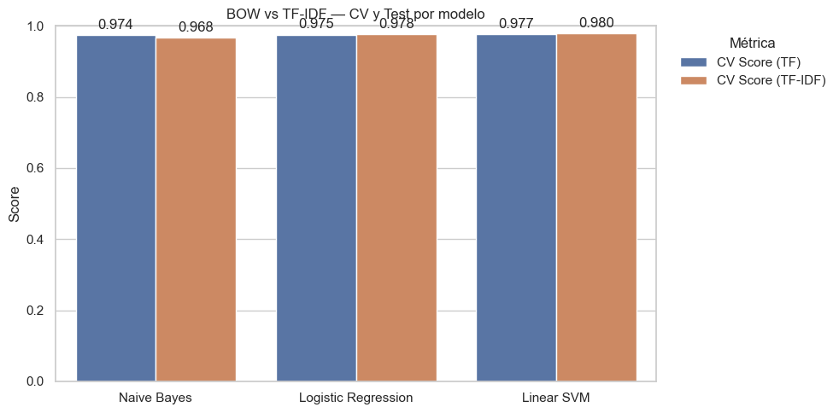
Resultados de los Modelos en validación

Slide 7
Naive bayes - test
 | Precisión | Recall | F1-score
Educación de calidad | 0.9854 | 0.9797 | 0.9826
Fin de la pobreza | 0.9438 | 0.9600 | 0.9518
Salud y bienestar | 0.9749 | 0.9714 | 0.9732
macro avg | 0.9681 | 0.9704 | 0.9692
weighted avg | 0.9726 | 0.9725 | 0.9726
Notes:
De todo lo que MODELO predijo como positivo, ¿qué proporción estaba bien?

Slide 8
Regresión logistica - test
 | Precisión | Recall | F1-score
Educación de calidad | 0.9883 | 0.9797 | 0.9840
Fin de la pobreza | 0.9651 | 0.9486 | 0.9568
Salud y bienestar | 0.9580 | 0.9786 | 0.9682
macro avg | 0.9705 | 0.9690 | 0.9697
weighted avg | 0.9726 | 0.9725 | 0.9725

Slide 9
Linear SVM - test
 | Precisión | Recall | F1-score
Educación de calidad | 0.9854 | 0.9797 | 0.9826
Fin de la pobreza | 0.9538 | 0.9429 | 0.9483
Salud y bienestar | 0.9577 | 0.9714 | 0.9645
macro avg | 0.9656 | 0.9647 | 0.9651
weighted avg | 0.9688 | 0.9688 | 0.9688

Slide 10
Mejor modelo
Naive bayes: mejor para un enfoque en salud y bienestar
Regresión logística: mejor para un enfoque en educación y fin de la pobreza
Naive bayes: mejor en general

Slide 11
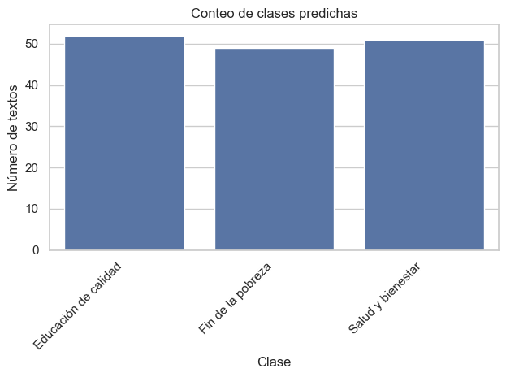
Predicciones naive bayes
Cantidad de predicciones por clase en Datos de validación

Slide 12
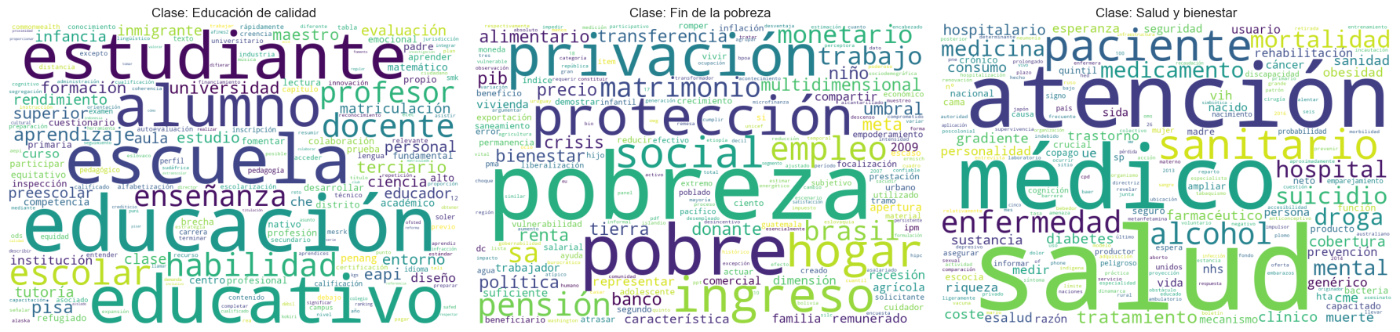
Palabras influyentes

Slide 13
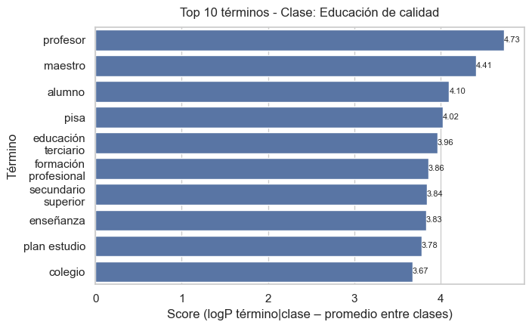
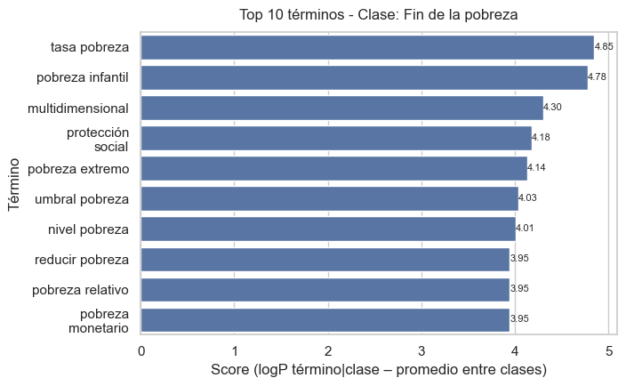
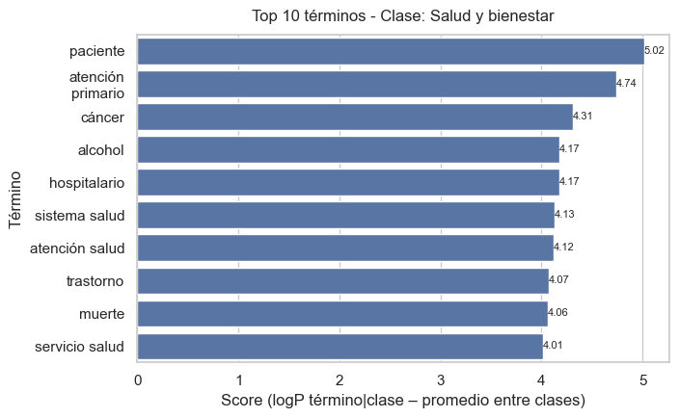
Palabras influyentes

Slide 14
ODS 4 -Educación de calidad
ODS 1 · Fin de la pobreza
Términos clave: pobreza infantil, protección social, multidimensional, pobreza monetaria. Qué indican: preocupación por ingresos del hogar, protección social y privación de derechos, con enfoque en la infancia.
Términos clave: profesor, formación profesional, enseñanza, plan estudio Qué indican: foco en calidad docente, evaluación y resultados de aprendizaje.
ODS 3 · Salud y bienestar
Términos clave: paciente, atención primaria, cáncer, alcohol, atención salud, trastorno Qué indican: Enfoque en todo lo relacionado con la atención y una señal clara en salud mental y consumo.

